Slide 1

UNIVERSIDAD AUTÓNOMA DEL ESTADO DE MÉXICO
FACULTAD DE TURISMO Y GASTRONOMÍA
LICENCIATURA EN TURISMO
ECONOMÍA (PRIMER PERIODO)
MATERIAL DIDÁCTICO CORRESPONDIENTE A LA UNIDAD II MICROECONOMÍA “TEMAS 2.1 INTRODUCCIÓN AL ESTUDIO DE LA MICROECONOMÍA y 2.2 FUNCIONAMIENTO DEL MERCADO EN COMPETENCIA PERFECTA ”
PRESENTA. M. EN C.I MARÍA DEL CONSUELO MÉNDEZ SOSA

Slide 2
PRESENTACIÓN
La práctica profesional del licenciado en turismo exige conozcan la importancia que el turismo reviste en la economía, para ello deberá conocer los principales componentes de la economía, así como el panorama microeconómico, tal como su concepto, origen, así como los conceptos básicos de oferta y demanda que le permitan comprender el funcionamiento de los mercados turísticos. Todo ello permitirá al alumno reconocer los principales conceptos de la microeconomía, así como las relaciones entre ellos y su importancia en el funcionamiento de las unidades productivas.

Slide 3

UNIDAD II. MICROECONOMÍA
Objetivo: Reconocer los principales conceptos de la microeconomía, así como las relaciones entre ellos y su importancia en el funcionamiento de las unidades productivas.

Slide 4
GUIÓN EXPLICATIVO
El presente material permitirá al alumno conocer lo que es la microeconomía, su concepto así como el padre de la microeconomía. También podrá conocer a la demanda y la oferta, sus determinantes, la tabla y curva de éstos.
Cada una de las diapositivas ilustra de manera sencilla con imágenes alusivas el tema abordado permitiendo al estudiante entender claramente cada uno de los conceptos.
Al finalizar la presentación se integran las fuentes consultadas, con el fin de poder acudir a ellas para profundizar en cada uno delos apartados.

Slide 5

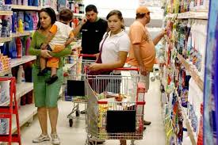
2.1. INTRODUCCIÓN AL ESTUDIO DE LA MICROECONOMÍA
2.1.1 Definición y objeto de estudio de la microeconomía
Es el estudio de la unidad económica, de la unidad productiva propiamente dicha y del comportamiento del consumidor individual. Muchos autores llaman a la microeconomía economía de la empresa.

Slide 6

También estudia la producción, distribución, circulación y consumo de los bienes y servicios que satisfacen necesidades humanas, decisiones empresariales y la conducta de los consumidores.
Objetivo de la Microeconomía:
Es el análisis del comportamiento de estas unidades y su interacción con los mercados (consumidores, inversionistas, trabajadores).

Slide 7
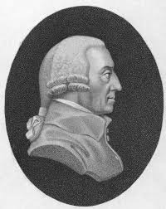
Consideró en su libro La Riqueza de las Naciones, cómo se fijan los precios, estudió la determinación de los precios de la tierra, del trabajo y del capital e investigó las cualidades y defectos del mecanismo del mercado.
ADAM SMITH

Slide 8
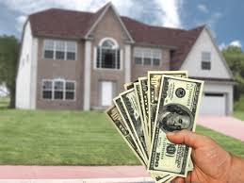
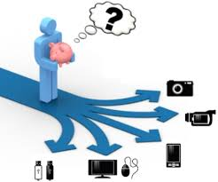
2.2. FUNCIONAMIENTO DEL MERCADO EN COMPETENCIA PERFECTA
2.2.1 Demanda: definición, determinantes, curva, ley, movimientos y desplazamiento
La Demanda: es la cantidad de un bien que los compradores quieren comprar y puede comprar

Slide 9
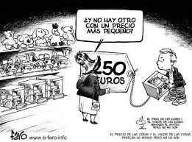
Determinantes de la Demanda
El precio
A esta relación entre precio y cantidad demandada se le conoce como “LEY DE LA DEMANDA”
Si el precio del helado subiera de $20.00 a $25.00, compararíamos menos. Si el precio bajara a $18.00 compararíamos más.
Como la cantidad demandada disminuye cuando sube el precio y aumenta cuando baja, decimos que la cantidad demandada está relacionada negativamente con el precio (Mankiw, 2010).

Slide 10
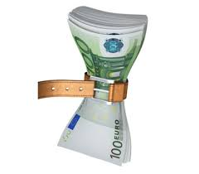

La renta
¿Qué ocurriría con la demanda de helado si perdieras tu empleo en verano? Lo más probable es que disminuyera.
Una disminución de la renta significaría que tendríamos menos para gastar en total.
Si desciende la demanda de un bien cuando disminuye la renta, el bien se denomina: Bien Normal.

Slide 11
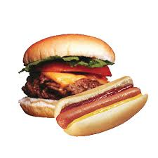

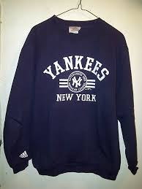
Los precios de los bienes relacionados con él
Ejemplos de sustitutivos
Hot dogs- Hamburguesas
Jerseys- Sudaderas
Entradas al cine- Alquiler de películas de video
Supongamos que baja el precio del yogurt. La ley de la demanda afirma que compraremos más yogurt. Como el helado y el yogurt son postres fríos, dulces y cremosos, satisfacen deseos parecidos.
Cuando el descenso del precio de un bien reduce la demanda del otro, los dos se denominan sustitutivos.

Slide 12
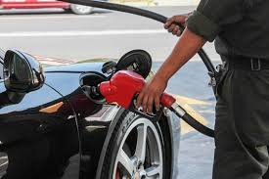
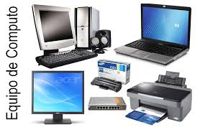
Cuand0 el descenso del precio de un bien eleva la demanda de otro, los dos se denominan complementarios.
Supongamos que baja el precio del chocolate caliente, según la ley de la demanda, compararemos más chocolate caliente, en este caso también compraremos más pan de yema, ya que suelen tomarse juntos.
Ejemplos: gasolina y automóviles Computadoras y programas

Slide 13


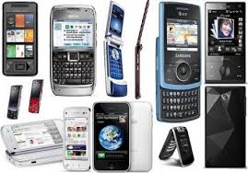
Los gustos
El determinante más evidente de la demanda son nuestros gustos. Si nos gusta el helado comparemos más

Slide 14

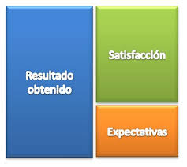
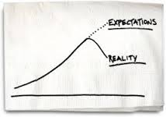
Si esperamos ganar una renta más alta el próximo mes, es posible que estemos más dispuestos a gastar algunos de nuestros ahorros actuales en la compra de algún bien.
Las expectativas

Slide 15
Tabla y Curva de la Demanda
Es el cuadro que muestra la relación entre el precio de un bien y la cantidad
Precio de un helado en dólares | Cantidad demandada de helados
0.0 | 12
0.50 | 10
1.00 | 8
1.50 | 6
2.00 | 4
2.50 | 2
3.00 | 0

Slide 16
Curva de la Demanda
Gráfico de la relación entre el precio de un bien y la cantidad demandada.
La curva tiene pendiente negativa

Slide 17
Tablas de demanda individual y de demanda del mercado
Desplazamiento
Precio de un helado en dólares | Catalina | Nicolás | Mercado
0.00 | 12 | 7 | 19
0.50 | 10 | 6 | 16
1.00 | 8 | 5 | 13
1.50 | 6 | 4 | 10
2.00 | 4 | 3 | 7
2.50 | 2 | 2 | 4
3.00 | 0 | 1 | 1

Slide 19

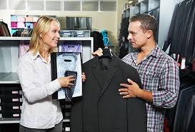
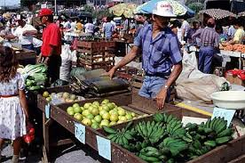
    2.2.2 Oferta: definición, determinantes, curva, ley, movimientos y desplazamientos
Oferta: la cantidad ofrecida de un bien o un servicio es la cantidad que los vendedores quieren y pueden vender.

Slide 20
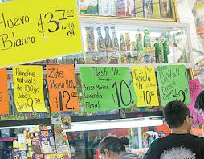
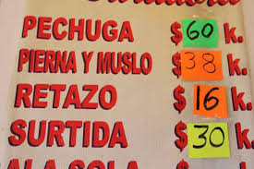
Determinantes de la Oferta
El precio
Como la cantidad ofrecida aumenta cuando sube el precio y disminuye cuando baja, decidimos que la cantidad ofrecida está relacionada positivamente con el precio del bien. Esta relación entre el precio y la cantidad ofrecida se denomina LEY DE LA OFERTA

Slide 21
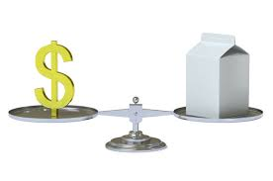
Los precios de los factores
Para producir helados, se utilizan varios factores: nata, azúcar, aromatizante, máquinas, fruta etc. Cuando sube el precio de alguno de estos factores o de más, la producción del helado es menos rentable, por lo que su empresa ofrece menos helado.
Si los precios de los factores suben significativamente, es posible que cierre la empresa.
Por lo tanto, la cantidad ofrecida de un bien está relacionada negativamente con el precio de los factores utilizados para producirlo.

Slide 22
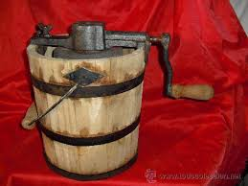
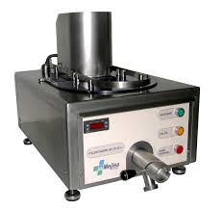
La tecnología
La tecnología empleada para transformar los factores en helado es otro determinante más de la cantidad ofrecida.
Ej. La máquina mecaniza para producir helado redujo la cantidad de trabajo necesaria para producirlo. Al reducir los costos de las empresas, el avance tecnológico incrementó la cantidad ofrecida de helado.

Slide 23
Las expectativas
La cantidad de helado que ofreces hoy puede depender de las expectativas del futuro. Por ejemplo, si esperas que el precio del helado suba en el futuro, almacenará una parte de su producción actual y hoy ofrecerás menos en el mercado.

Slide 24
Tabla de oferta
PRECIO DE UN HELADO EN DÓLARES | CANTIDAD OFRECIDA DE HELADOS
0.0 | 0
.50 | 0
1.0 | 1
1.50 | 2
2.0 | 3
2.5 | 4
3.0 | 5

Slide 26
La oferta y la demanda juntas
Equilibrio: situación en la que la oferta y la demanda se igualan.
Precio de equilibrio: precio que equilibra la oferta y la demanda
Cantidad de equilibrio: cantidad ofrecida y demandada cuando el precio se ha ajustado para equilibrar la oferta y la demanda.
A precio de equilibrio, la cantidad del bien que los compradores quieren y pueden comprar es exactamente igual a la cantidad que los vendedores quieren y pueden vender.

Slide 27
FUENTES CONSULTADAS
Mankiw, Gregory (2012) Principios de economía. Ed. Paraninfo. México
Castejón, Rafael. (2014) Introducción a la economía para el turismo. Ed. Pearson, España.
Parkin, Michael (2015) Microeconomía. Versión para Latinoamerica. Ed. Pearson, México.

Slide 28
UNIVERSIDAD AUTÓNOMA DEL ESTADO DE MÉXICO
FACULTAD DE TURISMO Y GASTRONOMÍA
LICENCIATURA EN TURISMO
ECONOMÍA (PRIMER PERIODO)
MATERIAL DIDÁCTICO CORRESPONDIENTE A LA UNIDAD III MACROECONOMÍA “TEMAS 3.2 MEDICIÓN DE LA ACTIVIDAD ECONÓMICA
”
PRESENTA. M. EN C.I MARÍA DEL CONSUELO MÉNDEZ SOSA

Slide 29
PRESENTACIÓN
La práctica profesional del licenciado en turismo exige conozcan la importancia que el turismo reviste en la economía, para ello deberá conocer los principales componentes de la economía, así como el panorama macroeconómico, la contabilidad nacional, los principales conceptos de consumo, inversión así como la política económica, el dinero y sus funciones, y la economía a nivel internacional. Todo ello permitirá al alumno conocer y analizar las tendencias y políticas turísticas nacionales e internacionales, diagnosticar el ambiente interno y externo en materia turística con respecto al ámbito económico y sobre todo involucrarse en un futuro al mercado laboral en donde pueda ser capaz de tomar decisiones, definir estrategias y comercializar productos y/o servicios turísticos desde una plataforma económica.

Slide 30
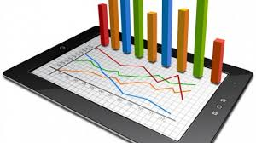
UNIDAD III MACROECONOMÍA
Objetivo: Reconocer los factores de crecimiento nacional e internacional así como sus indicadores y los organismos económicos internacionales.

Slide 31
GUIÓN EXPLICATIVO
El presente material permitirá al alumno conocer algunos de los indicadores macroeconómicos tales como: el Producto Interno Bruto (PIB) así como la forma de medirlo; se analiza al PIB real y nominal y se identifican características que los hacen diferentes; también se hace referencia al Índice de Precios al Consumidor (IPC) indicando como se obtiene y señalando que a partir de la canasta de mercado se podrá ir calculando. Otro gran indicador es el Producto Nacional Bruto (PNB) para lo que se presenta su concepto indicando lo que mide, también se presentan los conceptos de Producto Nacional Neto (PNN), Ingreso Nacional y Personal así como el Ingreso Personal Disponible.
Todo esto dará pauta para conocer de que manera el Turismo como actividad económica contribuye en la Producción del país.

Slide 32
Producto Interno Bruto
PIB
De todos los concepto de macroeconomía el indicador más importante es el PIB.
¿Qué es el PIB? Mide el valor total de los bienes y servicios producidos en un país en un año específico.
El PIB constituye el indicador más amplio de la producción total de bienes y servicios de un país.
Es la suma de los valores monetarios del consumo (C), la inversión bruta (I), las compras de bienes y servicios por parte del Estado (G) y las exportaciones netas (X) producidas en un país durante un determinado año.
En símbolos se expresa: PIB= C+I+G+X
El fin más importante del PIB es medir el comportamiento global de una economía.

Slide 33

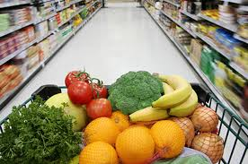

(C) El consumo: lo integra el gasto de las familias en bienes y servicios, con la excepción de compras de nueva vivienda.

Slide 34

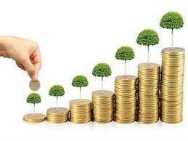

(I) Inversión: Es el gasto en bienes de capital (bienes producidos que sirven para producir nuevos bienes), existencias e infraestructuras, incluyéndose la compra de nueva vivienda.

Slide 35
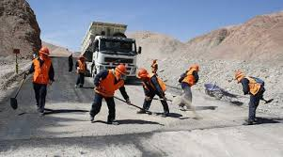
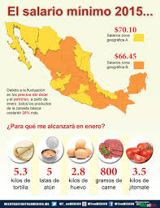
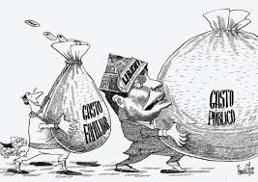
(G) Compras de Gobierno: El gasto en bienes y servicios por los gobiernos o administraciones públicas, (incluye sueldos de funcionarios y gastos de inversión pública).

Slide 36


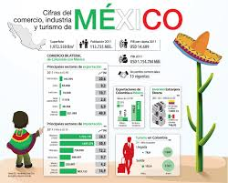

(X) Exportaciones: Valor de exportaciones menos valor de las importaciones.

Slide 37
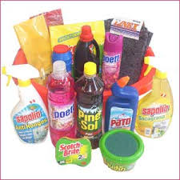

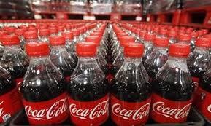
¿Cómo se puede medir el PIB?
1. Como flujo de productos
Todos los años el público consume una amplia variedad de bienes y servicios finales: manzanas, programas informáticos y pantalones; sanitarios y peluquerías. Solo incluimos los bienes finales; es decir, los bienes comprados y utilizados finalmente por los consumidores.

Slide 38
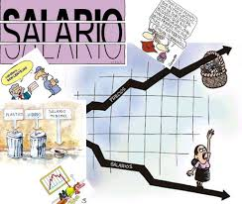
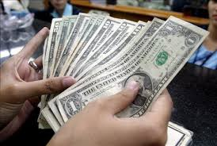
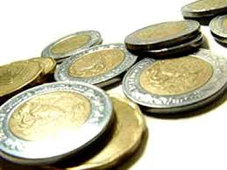

Las personas gastan su ingreso en estos bienes de consumo.
Sumemos todos los dólares o pesos gastados en esos bienes finales de consumo y llegaremos al PIB total de esta economía.

Slide 39


2. Como una suma de ingresos o del costo
Fluyen todos los costos de las empresas, que comprenden los salarios que pagan al trabajo, los alquileres que se pagan a la tierra, los beneficios que se pagan al capital.
Pero estos costos de las empresas también son los ingresos que perciben los hogares de las empresas.
Esto quiere decir, considerar el total de ingresos de los factores (salarios, intereses, alquileres)que son los costos de producción de los bienes finales de la sociedad.

Slide 40
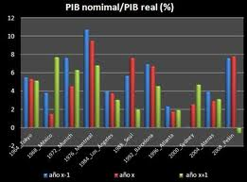
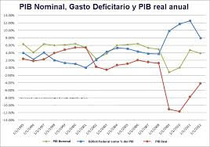
PIB NOMINAL: Es la suma de las cantidades de bienes finales producidos multiplicado por su precio corriente. Representa el valor total de los bienes y servicios nuevos producidos y lo calculamos usando sus precios de venta durante el año en que fueron producidos. El PIB nominal aumenta con el paso del tiempo por dos razones:
1° La producción de la mayoría de los bienes aumenta con el paso del tiempo.
2° El precio de la mayoría de los bienes también sube con el paso del tiempo.

Slide 41
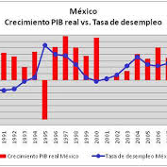
PIB REAL
Es la producción de bienes y servicios valorada a precios constantes, el objetivo es ver como cambia el volumen de producción. Para ello necesitamos elegir un año como año base.

Slide 42

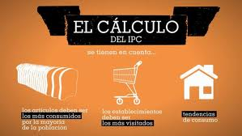
Índice de precios al consumidor
El indicador más utilizado de la inflación es el índice de precios de consumo, también llamado IPC. Mide el costo de adquisición de una canasta estándar de bienes en diferentes momentos. La canasta de mercado comprende los precios de los alimentos, la ropa, la vivienda, los combustibles, el transporte, la asistencia médica, las matrículas universitarias y otros bienes y servicios que se compran diariamente.

Slide 43
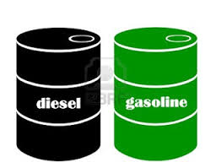

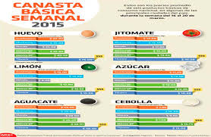
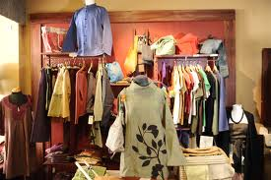

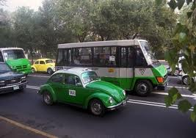
La canasta de mercado comprende los precios de los alimentos, la ropa, la vivienda, los combustibles, el transporte, la asistencia médica, las matrículas universitarias y otros bienes y servicios que se compran diariamente.

Slide 44
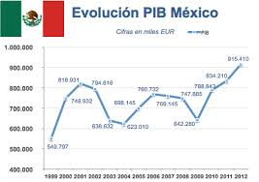
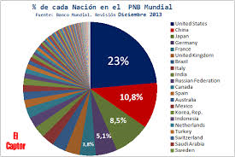
Producto Nacional Bruto
Se refiere al valor total de la producción de la economía en un periodo dado.
Es el valor del mercado de los bienes y servicios producidos en un periodo dado por los factores de producción de propiedad nacional.
Mide el ingreso de los residentes de la economía sin importar si se refiere a producción externa o interna.

Slide 45

Producto Nacional Neto (PNN)
Para obtener este producto restamos la depreciación del capital, es decir, el stock de plantas, equipos y estructuras residenciales de la economía que se desgastan durante el año.

Slide 46
Ingreso o Renta Nacional (YN)
Debido a que los impuestos establecen una diferencia porcentual entre el precio que pagan los consumidores por un bien y el que percibe las empresas. Como éstas nunca reciben esa diferencia, no forma parte de su venta.
Por ello, una vez que restamos los impuestos indirectos del PNN obtenemos el ingreso nacional que indica cuanto han ganado los miembros de una economía. A esto hay que añadirles los subsidios o aportes del estado a las familias, que representan una ayuda para su ingreso.
YN=PNN-IMPUESTOS INDIRECTOS(Ti)+SUBSIDIOS (Sb)

Slide 47
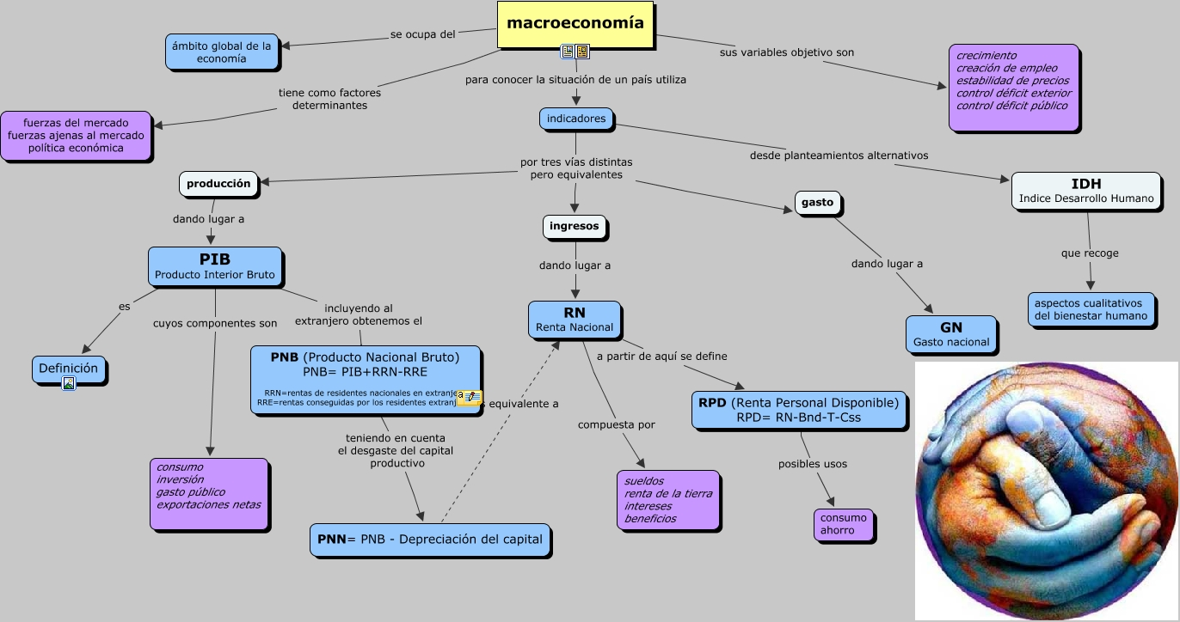

Slide 48
Ingreso o Renta Personal (YP)
Es la cantidad de renta que reciben las economías domésticas y las empresas no constituidas en sociedades anónimas, es decir, las familias asalariadas o las familias que son propietarias de negocios como persona natural, en este sentido las rentas del negocio son directamente del dueño.
YP: YN-BENEFICIOS DE LAS SOCIEDADES-COTIZACIÓN DE LA SEGURIDAD SOCIAL-INTERESES NETOS+DIVIDENDOS+TRANSFERENCIAS DEL ESTADO A LOS INDIVIDUOS+RENTA PROCEDENTE DE INTERESES PERSONALES

Slide 49
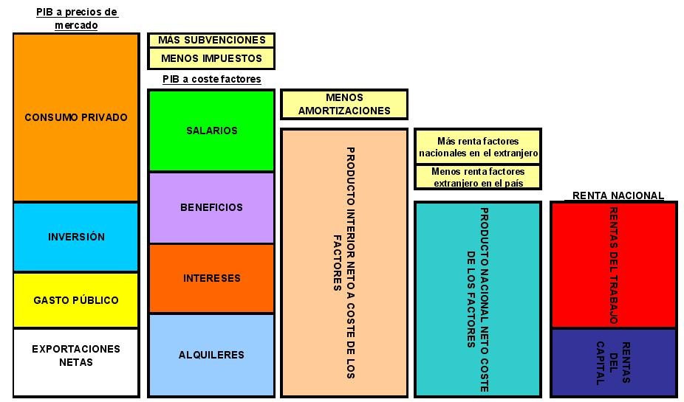

Slide 50
Ingreso o Renta Personal Disponible (YPD)
Es la cantidad de que disponen los hogares y las empresas no constituidas en sociedades anónimas, para gastar una vez que cumplieron con sus obligaciones fiscales con el estado.
YPD=YP-IMPUESTOS DIRECTOS SOBRE LAS PERSONAS Y OTRAS CANTIDADES PAGADAS AL ESTADO

Slide 51
PIB Turístico Enero- Marzo 2015
El Instituto Nacional de Estadística y Geografía (INEGI) presenta los resultados de los Indicadores Trimestrales de la Actividad Turística (ITAT) para el trimestre enero-marzo de este año.
Durante el primer trimestre de 2015, el Indicador Trimestral del PIB Turístico creció 1% con cifras desestacionalizadas1 frente al trimestre inmediato anterior. El Indicador Trimestral del Consumo Turístico Interior fue mayor en 0.1% en igual periodo.
En su comparación anual2, el Indicador Trimestral del PIB Turístico se incrementó 3.5 por ciento. El Indicador Trimestral del Consumo Turístico Interior mostró una alza de 2.5%, comparado con igual trimestre de 2014.
Más información: http://www.inegi.org.mx/sistemas/bie/default.aspx

Slide 52
Datos importantes que miden la actividad turística en México
Durante el primer cuatrimestre de 2015, las llegadas de turistas internacionales a México y las divisas generadas a lo largo de su estadía se incrementaron para ubicarse en niveles record históricos para un primer cuatrimestre.
La captación de divisas por visitantes internacionales a México sumó 6 mil 343 millones de dólares, monto equivalente a un incremento del 10.2% respecto al mismo periodo de 2014
Ver mas en: http://www.datatur.sectur.gob.mx/Documentos%20Publicaciones/BOLETIN_2015-43.pdf

Slide 53
FUENTES CONSULTADAS
Mankiw, Gregory (2012). Principios de economía. México. Ed. Paraninfo.
INEGI (2015) Indicadores trimestrales de la actividad turística. [En línea] México. INEGI. Disponible en http://www.inegi.org.mx/inegi/contenidos/espanol/prensa/comunicados/itat.pdf
INEGI (2015) Índice Nacional de Precios al Consumidor. [En línea] México. INEGI. Disponible en: www.inegi.org.mx/.../Índice%20Nacional%20de%20Precios%20al%20C...
SECTUR (2015). Boetrín cuatrimestral 43. Turismo en cifras. SECTUR. [En línea] Disponible en: http://www.datatur.sectur.gob.mx/Documentos%20Publicaciones/BOLETIN_2015-43.pdf

